Slide 1
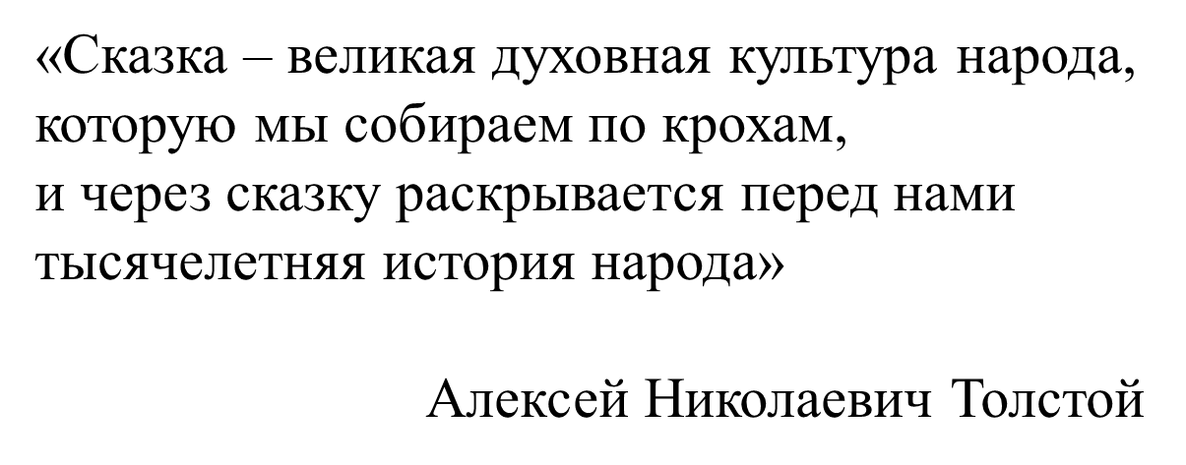

Slide 2
Круглый шар из печки - прыг,
Он как мяч, к прыжкам привык.
По дорожке покатился,
И никто не удивился.

Slide 3
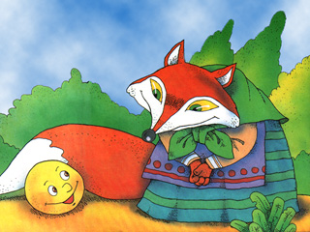
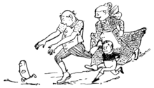

Slide 4
«Колобок»
Русская, английская, американская сказки.

Slide 5
Сказка
Корень –сказ
рассказывать, пересказывать,
Корень –каз
показывать, наказывать, указывать

Slide 6
Сказка
СКАЗКА. Искон. Суф. производное от сказать. Ср. байка, басня, сказание, рассказ.
СКАЗАТЬ. Искон. Преф. производное от общеслав. казати "говорить, показывать“
КАЗАТЬ - кажу: выказать, показать, сказать, отказать, приказать, также указ, приказ, рассказ и т. д., «казати» говорить

Slide 7
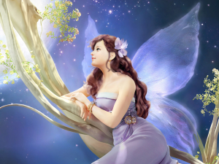
Fairy

Slide 8
Fairy tale
fairy (n.) fairie, "enchantment, magic," from Old French faerie from fae "fay," from Latin fata (plural) "the Fates," from PIE *bha- "to speak" (see fame (n.)).
As "a supernatural creature" from late 14c.
fairy tale (n.) "oral narrative centered on magical tests, quests, and transformations," 1749

Slide 9
Сказка
фольклорная
литературная
(авторская)
- эпический жанр устного народного творчества: прозаический устный рассказ о вымышленных событиях в фольклоре разных народов (ср. предание, легенда).
- эпический жанр: ориентированное на вымысел произведение, тесно связанное с народной сказкой, но, в отличие от нее, принадлежащее конкретному автору, не бытовавшее до публикации в устной форме и не имевшее вариантов.

Slide 10
Сказка
Колобок | Gingerbread man | Johnny-cake
фольклорная | фольклорная | Авторская by Joseph Jacobs

Slide 11
Виды сказок
Волшебные сказки
Бытовые сказки
Сказки о животных

Slide 12
Волшебные сказки
В основе сюжета волшебной сказки находится повествование о преодолении потери или недостачи при помощи чудесных средств или волшебных помощников.

Slide 13
Бытовые сказки
В основе бытовых сказок лежат события каждодневной жизни. Здесь нет чудес и фантастических образов, действуют реальные герои. Это сказки на семейно-бытовые темы. В них выражается обличительная направленность; осуждается корысть духовенства, не следующего священным заповедям, жадность и завистливость его представителей; жестокость, невежество, грубость бар-крепостников.

Slide 14
Сказки о животных
Сказка о животных — это сказки, в которых в качестве главных героев выступают животные, птицы, рыбы, а также предметы, растения и явления природы. Человек либо играет второстепенную роль, либо занимает положение, равноценное животному.

Slide 15
Сказки
Жена-доказчица - бытовая
Иван-царевич и серый волк- волшебная
Медведь и лиса – о животных

Slide 16
Сказки
Сказка о злой жене - бытовая
Баба-яга - волшебная
Кот и лиса – о животных

Slide 17
Сказки
Морозко - волшебная
Барин и мужик - бытовая
Лисичка-сестричка и волк – о животных

Slide 18
 | Колобок | Gingerbread man | Johnny-cake
Члены семьи колобка
Место жительства
Рецепт приготовления
Внешний вид
Особенности маршрута (погоня)
Кто съел колобка

Slide 19
 | Колобок | Gingerbread man | Johnny-cake
Члены семьи колобка | Старик со старухой | Старик со старухой | Старик со старухой и их маленький сын
Место жительства | Дом с сенями и крыльцом | Старый дом на краю леса | Дом
Рецепт приготовления | Мука, сметана, масло (Сдобное тесто) | Пряничное тесто (следует из названия) | Рецепт не указан
Внешний вид | Румяный, круглый колобок | Человечек с глазами-изюминками, с лакричными волосами, в глазуревой одежде | Пончик (следует из названия)
Особенности маршрута (погоня) | Колобок убегает от животных | Люди и животные бегут за пряничным человечком | Люди и животные бегут за пончиком
Кто съел | лиса | лиса | лиса

Slide 20
Thank you for attention
Mishel-spb@yandex.ru
sayhello544@gmail.com

